Slide 1
Вплив запилювачів сільськогосподарські культури
Автор:Діжурко Андрій
Заклад:Селецький Ліцей Імені Олега Ващишина
Відділення МАНУ:Екологія
Населений пункт:Село Селець
Науковий керівник: Шинкар Руслана Олександрівна, вчитель біології

Slide 2
Мета:дослідити роль і вплив запилювачів на сільськогосподарські культури
Завдання:
1.Виконати дослідження і зробити висновки з загальнодоступної інформації
2.Довести який вплив мають запилювачі на простих прикладах

Slide 3
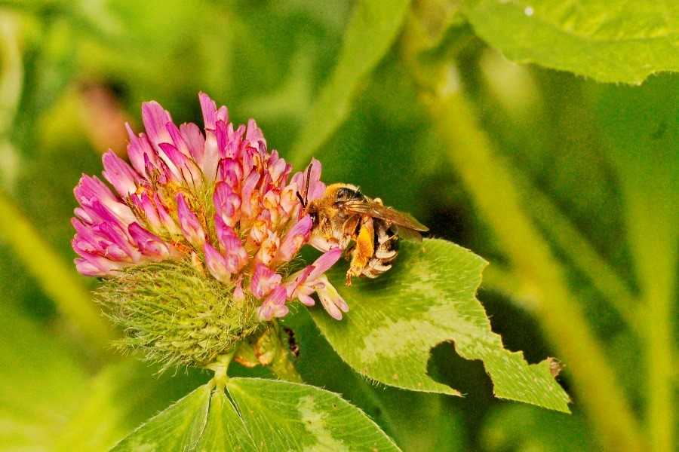
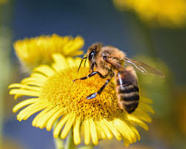
Запилювачі-це екологічна функціональна група тварин (переважно комах, а також деяких птахів і ссавців), які переносять пилок з тичинки (чоловіча частина) на приймочку маточки (жіноча частина) квітки, забезпечуючи запилення та подальше утворення плодів і насіння

Slide 4
Властивості і Хімічний склад пилку
Пило́к (лат. pollen) — порошок, що складається з пилкових зерен. Пилкові зерна, це чоловічі гаметофіти рослини. Вони складаються з двох клітин з гаплоїдним набором хромосом — вегетативної (з якої розвивається пилкова трубка) та генеративної (з якої розвиваються спермії)
Хімічний склад пилку, %
Медові рослини | Вода | Білок | Жир | Вуглеводи | Зола
Ліщина | 4,9 | 20 | 4,9 | 19,9 | 3,8
Сосна | 7,7 | 13,1 | 1,2 | — | 2,1
Вільха | 26,4 | — | 3,0 | — | —
Волоський горіх | 7,2 | 23,2 | 2,3 | — | 3,8
Граб | 7,9 | 28,4 | 0,5 | — | 2,9
Береза | 5,0 | 21,9 | 2,7 | — | 2,8
Кукурудза | — | 3,8 | 1,4 | 30,3 | 3,1
Гірчиця | 13,2 | 21,7 | 8,6 | 25,8 | 2,5
Груша | 9,8 | 28,6 | 3,1 | 28,3 | 2,6
Кульбаба | 10,9 | 11,1 | 14,4 | 34,9 | 0,9
Конюшина біла | 11,5 | 23,7 | 3,4 | 26,9 | 2,7

Slide 5
Актуальність:На даний час запилювачі мають серйозний влив на рослини та на сільськогосподарські культури взагалом:
1.Запилення рослин-тому що До 80% сільськогосподарських культур потребують запилення бджолами. І без цього запилення неможливо отримати високий урожай
2. підтримання біорізноманіття-цим самим забезпечуючи розмноження до 90% диких квітучих рослин та понад 75% світових сільськогосподарських культур
3. Харчова безпека: Більшість фруктів та овочів залежать від комах, що робить їх ключовими для живлення людини.

Slide 6
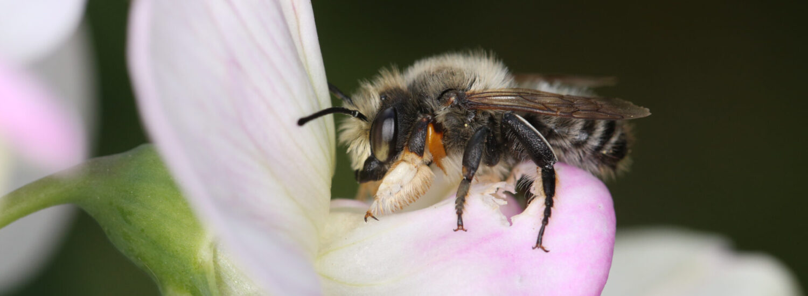
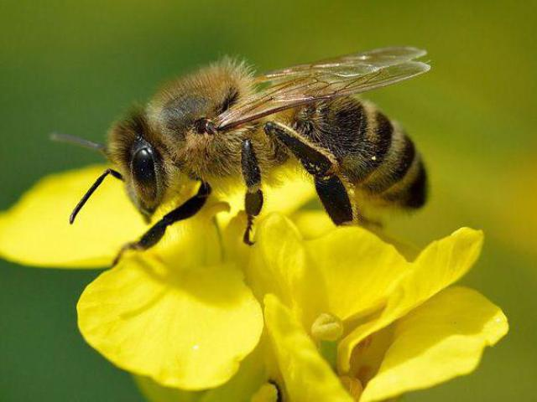
Найпоширеніші запилювачі
Дикі бджоли — це збірна назва для тисяч видів бджіл, які живуть у природі без втручання людини. На відміну від домашніх медоносних бджіл, більшість диких видів ведуть поодинокий спосіб життя
Бджола медоносна (Apis mellifera) — це вид суспільних комах, які є одними з небагатьох одомашнених людиною істот. Вони відіграють критичну роль в екосистемі, забезпечуючи запилення близько 85–90% усіх квіткових рослин

Slide 7
Роль бджіл в різних сферах:
1:Сільське господарство та економіка (бджільництво)
Виробництво продукції: Бджільництво займається розведенням бджіл для отримання меду, воску, прополісу, маточного молочка, перги, забрусу та бджолиної отрути
2. Медицина та фармакологія (апітерапія)
Лікувальні властивості: Продукти бджільництва (мед, прополіс, маточне молочко) відомі своїми антибактеріальними, противірусними та загальнозміцнюючими властивостями
3. Технічна сфера (виробництво)
Бджолиний віск: Використовується у виробництві косметики, свічок, фармацевтичних препаратів, а також у харчовій промисловості
4.Культура та суспільство
Символізм: Бджола символізує працьовитість, мудрість, чистоту душі, весну та самовідданість (зокрема, у Григорія Сковороди — образ мудрої людини)

Slide 8



Значення:саме вони здійснюють головну роль яка заключається в збереженні популяції рослин та збільшеню урожайності
Бджоли + Рослини =здорова екосистема🌎

Slide 9
Але нажаль зараз популяція бджіл стрімко зменшується і ось декілька порад як цьому запобігти:
1. Захист від отруєння пестицидами
Використання безпечних інсектицидів: Фермерам слід обирати препарати, що не шкідливі для бджіл, такі як Маврік, Біскайя, Моспілан, Кораген або Каліпсо
2. Створення безпечного середовища
Посадка «бджолиних» рослин: Створення садів із квітами, багатими на нектар та пилок (лаванда, меліса, полин, календула), забезпечує бджіл їжею
3. Догляд та боротьба з хворобами
Боротьба з кліщем Варроа: Регулярна обробка вуликів, особливо навесні та восени, для профілактики вароатозу

Slide 10
Хімічний склад нектару
Некта́р — сік, який виділяють нектарники рослин. Являє собою водний розчин цукрів, переважно фруктози та глюкози. Нектар приваблює тварин для запилення (здебільшого комах), тому відіграє ключову роль у розмноженні рослин
Хімічний склад нектару
Склад | %
Вода | 50—70
Сахароза, глюкоза, фруктоза | 5—70
Мінеральні речовини, органічні кислоти, ефірні олії, дріжджі та ін. | сліди

Slide 11
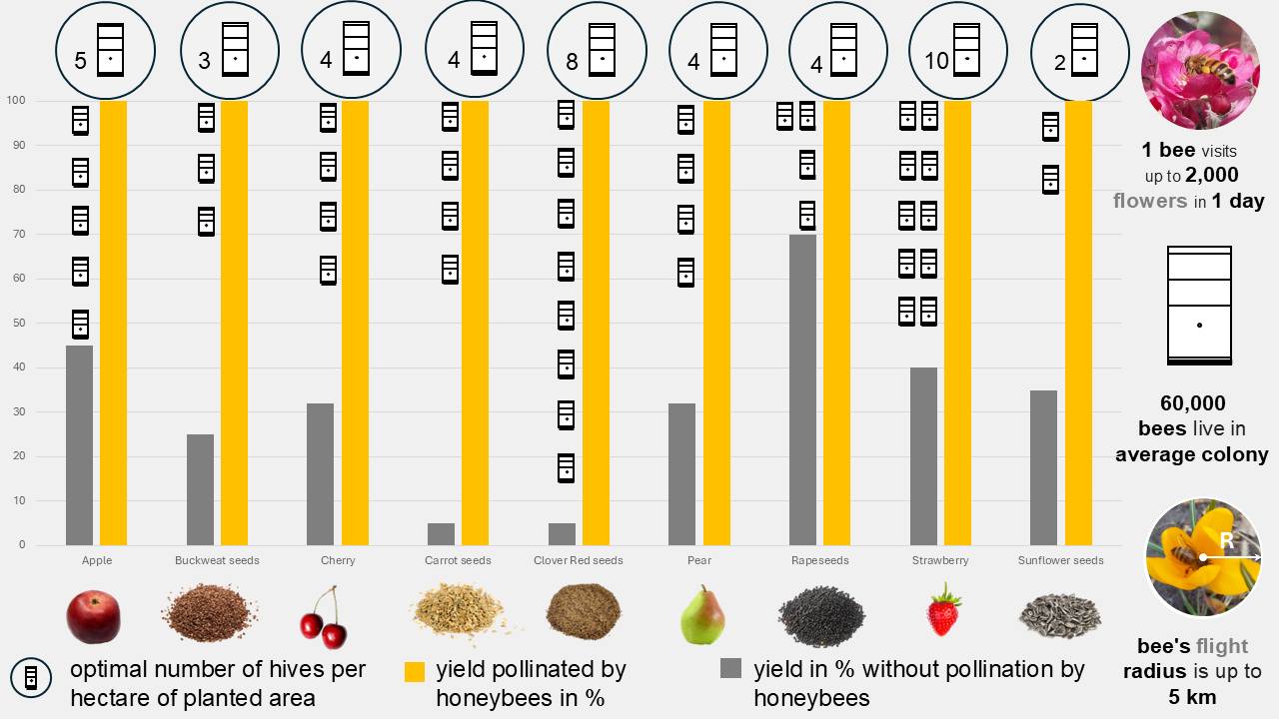
Статистика запилення бджолами сільськогосподарських культур в Україні

Slide 12
Висновки
1.Бдожли-унікальні організми,які відіграють важливу роль у формуванні екосистем
2. Наразі існує серйозна проблема вимирання бджіл (деякі дані свідчать про зникнення значної частини популяції)
3 Бджоли дарують людині цілющі продукти (мед, віск, прополіс, перга, маточне молочко), які є природними антибіотиками та сировиною для лікарських препаратів 4.Бджоли мають складну соціальну структуру вулика, де кожен виконує свою роль, а також дивовижні здібності комах (орієнтація за сонцем, 5 очей, висока швидкість польоту)

Slide 13
Використані джерела:
1.https://www.seeds.org.ua/
2.https://www.seeds.org.ua/osnovni-zapilyuvachi-silgospkultur-diki-bdzholi/
3.https://tuptuptup.org.pl/ua/
4.https://www.agronom.com.ua/
5.https://uk.wikipedia.org/wiki/

Slide 14

Дякую за увагу

